Slide 1
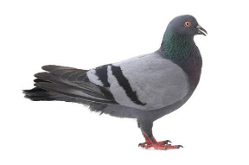
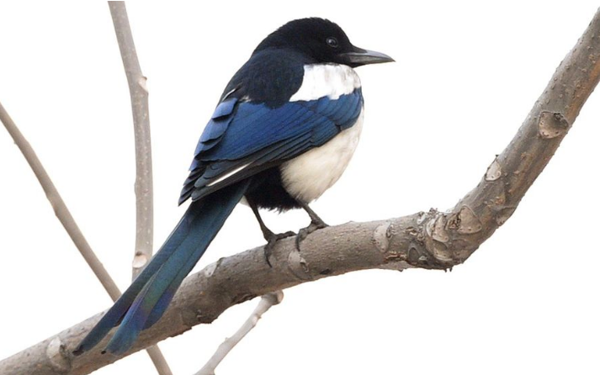
鸽子
喜鹊

Slide 2
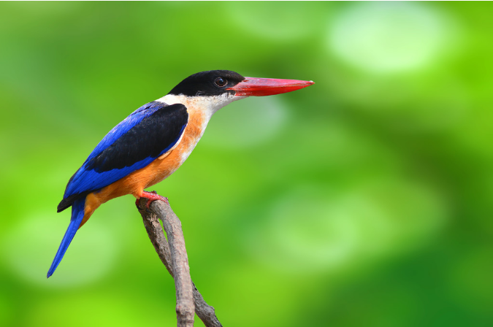
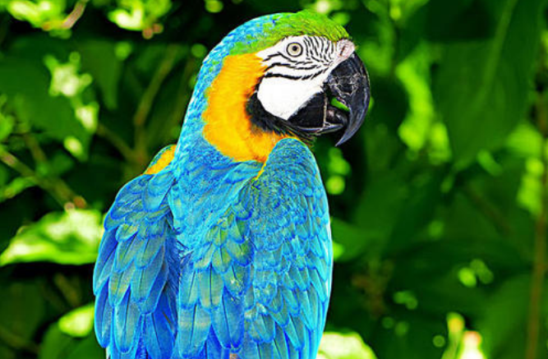
翠鸟
鹦鹉

Slide 3
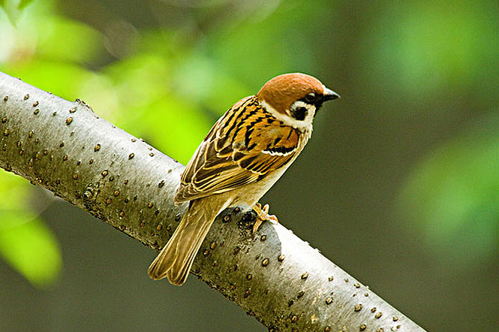
生活中，你常见到哪些鸟？都在哪里见过它们？它们给你留下了怎样的印象？今天我们要学习一篇新课文，与麻雀有关，一起去看看吧。

Slide 4
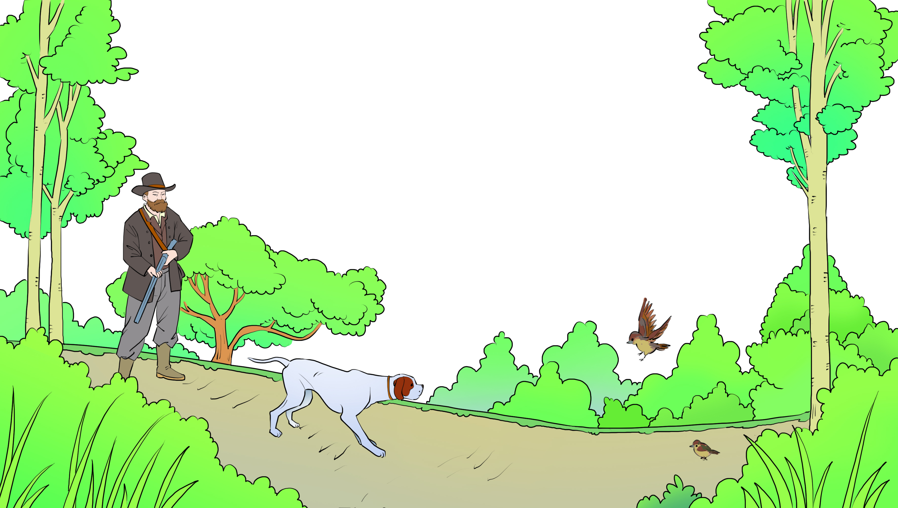

语文 四年级 上册
16 麻雀
第一课时
第二课时

Slide 5
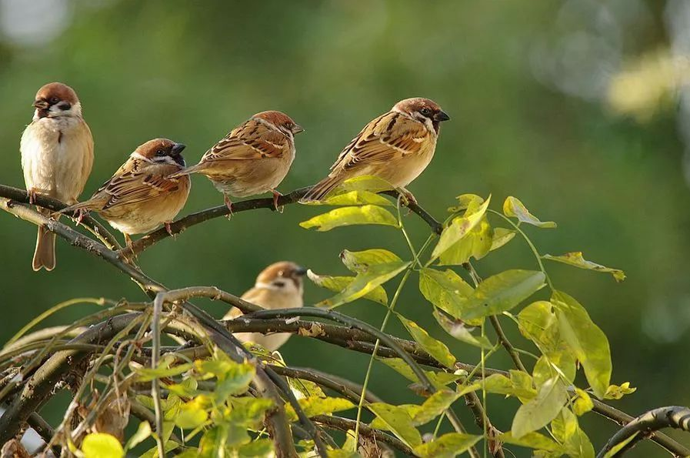
麻雀，鸟类，头圆，尾短，嘴呈圆锥状，翅膀短小，不能远飞，善于跳跃，啄食谷粒和昆虫。有的地区叫家雀儿（jiā qiǎor）。
第一课时

Slide 6




初读课文，一起识字
自由朗读课文，读准字音，读通课文。

Slide 7
学认字
下面这些容易读错的字音，你能读正确吗？
nài
zhěng
xiù
前鼻音
嗅到
无可奈何
拯救
平舌音
sī
páng
后鼻音
嘶哑
庞大

Slide 8
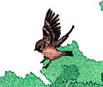
词语解释
zhā shā
挓挲：
在文中是张开、伸开的意思。

Slide 9

整体感知
解决完字词后，请同学们默读课文，思考：这篇课文写了谁和谁之间发生的事？（课后第一题）

Slide 10

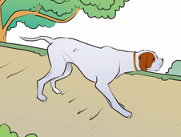

在示意图中标注故事的起因、经过和结果吧！
老麻雀
（经过）
（结果）
拯救
逼退
(起因)
攻击
小麻雀
猎狗

Slide 11
根据示意图来梳理课文结构吧！
事情的起因：猎狗攻击小麻雀。
事情的经过：老麻雀奋不顾身保护小麻雀。
事情的结果：猎狗被老麻雀的勇气震撼而后退。

Slide 12
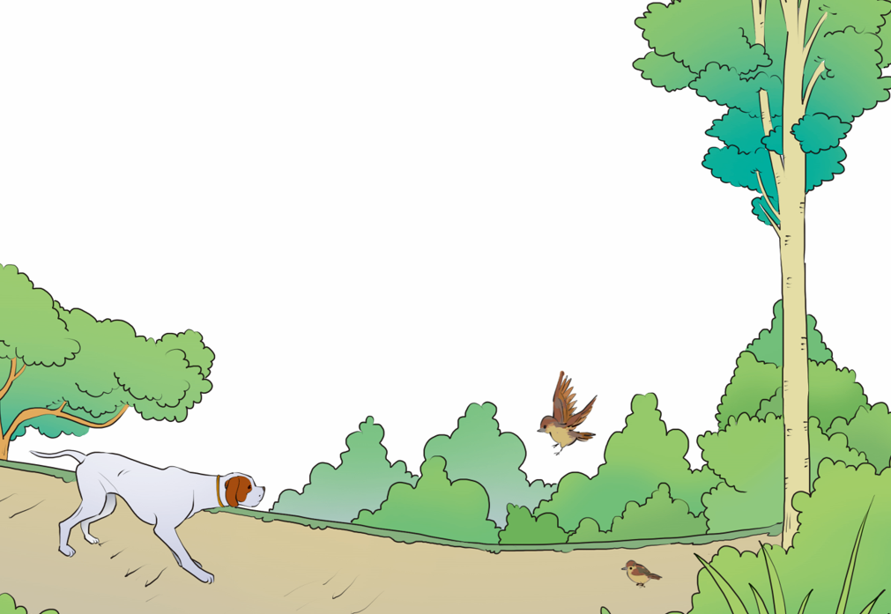
借助人（事）物与情节关系图，理清老麻雀、小麻雀、猎狗之间发生的事，说说课文围绕麻雀写了一件什么事。
这篇课文围绕麻雀描写了“我”在打猎回来的路上，亲眼看到大猎狗想吃掉小麻雀，老麻雀在大猎狗面前奋不顾身地保护小麻雀的事情。

Slide 13

学写字
本课的最后,我们一起来学习会写字吧！
xiù
chǐ
qū
páng
嗅
齿
躯
庞
先来读读下面几个字吧！

Slide 14
重难点字书写指导
xiù
páng
嗅
不要漏掉最后一点
庞

Slide 15
“身”字作偏旁时要变窄，撇画不出头。
qū
yòu
躯
幼
第一个撇折较平，第二个撇折向右上倾斜。

Slide 16

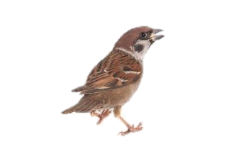
识字游戏
我要保护孩子
拯救
嘶哑
嗅到
无可奈何
身躯
庞大

Slide 17
课堂演练
一、看拼音，写词语。
xiù dào
niǎo cháo
yá chǐ
嗅 到
鸟 巢
牙 齿
（ ）
（ ）
（ ）
wú kě nài hé
páng dà
lèng zhù
无 可 奈 何
庞 大
愣 住
（ ）
（ ）
（ ）

Slide 18
二、连一连。
nài zhěng páng xiù sī yǎ chǐ lèng
嗅 奈 拯 嘶 哑 庞 齿 愣

Slide 19
三、根据课文内容填空。
这篇课文围绕( )描写了“我”在打猎回来的路上，亲眼看到大猎狗想( )小麻雀，老麻雀在大猎狗面前（ ）地（ ）小麻雀的事情。
麻雀
吃掉
奋不顾身
保护
字词听写

Slide 20
回顾课文
起因：猎狗攻击小麻雀
经过：老麻雀保护小麻雀
结果：猎狗退宿
你能借助板书，把起因、经过、结果连起来说说课文的主要内容吗？
第二课时

Slide 21

互动课堂
自读课文，勾画文中印象深刻的部分；在旁边写下自己的阅读感受；想一想：你主要是通过哪些关键词句感受到的？

Slide 22
小组合作：给这些关键词句归类。
看到的：___________________________
听到的：___________________________
想到的：___________________________

Slide 23
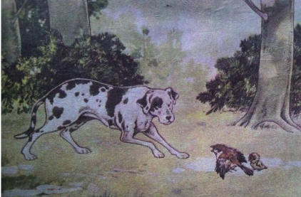
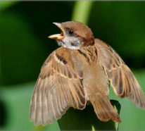
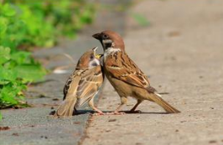
看到的：动作、姿态
猎狗：慢慢地走近、嗅了嗅、张开大嘴、露出锋利的牙齿、慢慢地，慢慢地向后退。
小麻雀：呆呆地站在地上、无可奈何地拍打着小翅膀。
老麻雀：像一块石头似的落在猎狗面前、挓挲起全身的羽毛、浑身发抖。

Slide 24
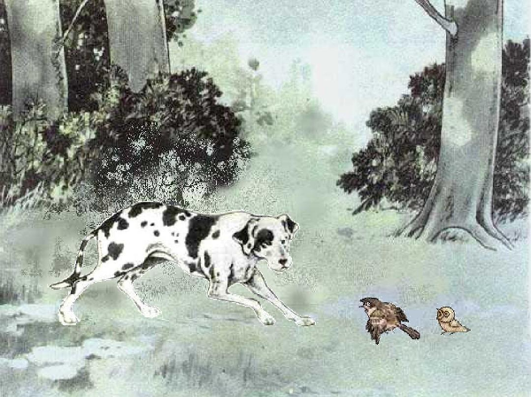
听到的：声音
老麻雀：绝望地尖叫、发出嘶哑的声音。

Slide 25
想到的：
猎狗：好像嗅到前面有什么野物、没料到老麻雀会有这么大的勇气。
老麻雀：不能安然地站在高高的没有危险的树枝上，一种强大的力量使它飞了下来。

Slide 26
通过《麻雀》一课的学习，你有什么收获？
可以按照事情的发展顺序写事，把事情的起因，经过、结果交代清楚。
还可以把听到的或想到的写下来，清楚展现事情发展过程中的重要内容。

Slide 27

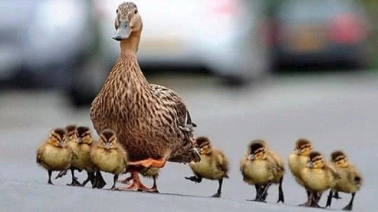
小练笔
看一看下面的视频，试着把自己看到的、听到的、想到的写下来吧！
点击图片观看视频

Slide 28
小鸭子过马路（一）
在一个阳光明媚的日子里,鸭妈妈决定带着鸭宝宝们到公园散步。
一路上,鸭宝宝们唱着歌,非常高兴。小鸭子有的东瞧瞧,西望望,好奇地看着这个繁华的城市；有的在问哥哥,那个长着四个轮的“怪物”是什么;有的则跟着鸭妈妈,想快一点到达公园,去呼吸大自然的新鲜空气……
鸭妈妈大摇大摆地在前面带路,还
不时地回过头来,好像在对鸭宝宝们说：
“孩子们,快跟上,不要掉队!”

Slide 29

结构梳理
老麻雀
拯救
逼退
（经过）
（结果）
攻击
(起因)
小麻雀
猎狗

Slide 30

主题概括
这篇课文围绕( )描写了“我”在打猎回来的路上，亲眼看到大猎狗想( )小麻雀，老麻雀在大猎狗面前（ ）地（ ）小麻雀的事情。
麻雀
吃掉
奋不顾身
保护

Slide 31

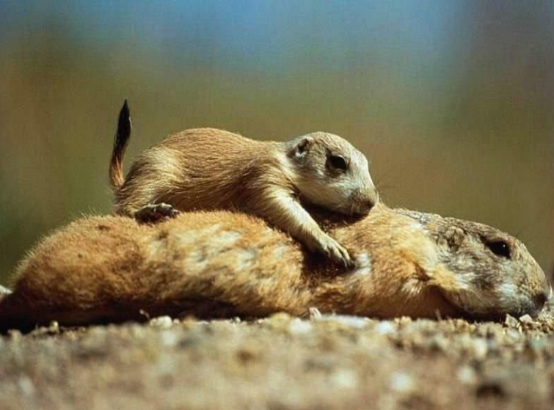
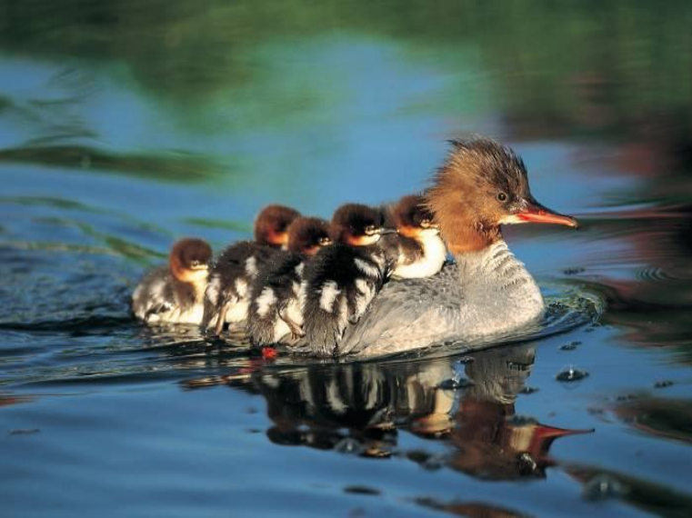
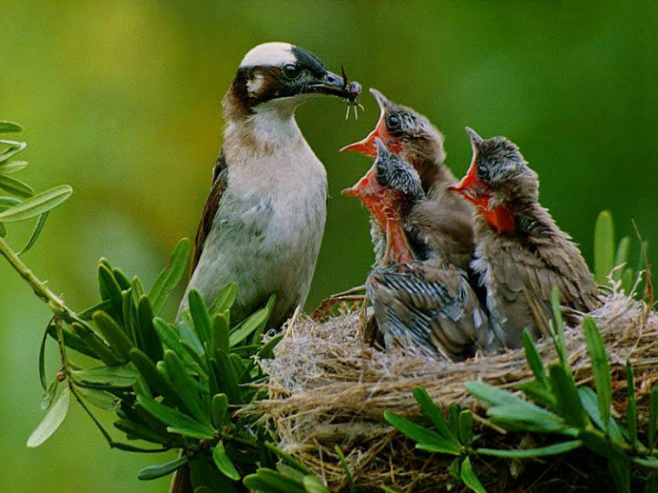
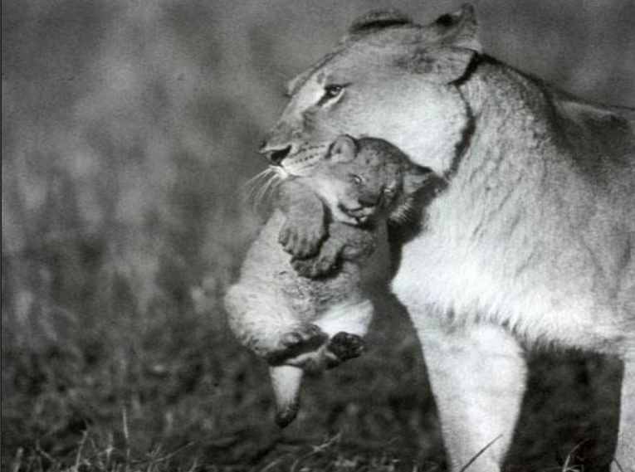
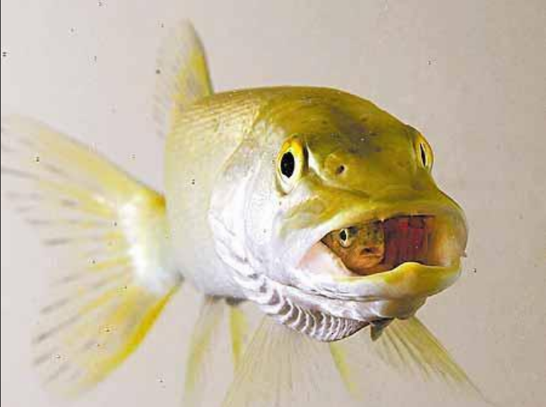
拓展延伸
动物世界中的母爱

Slide 32
课堂演练
一、判断下面句子是否是比喻句。
1.老麻雀像一块石头似的落在猎狗面前。（ ）
2.我的猎狗放慢脚步，悄悄地向前走，好像嗅到了前面有什么野物。（ ）
√
×

Slide 33
二、选词填空。
掩护 保护
1.我们要（ ）小动物。
2.老麻雀用自己的身躯（ ）着小麻雀。
搏斗 战斗
3.老麻雀不顾自己安危，誓与猎狗作生死（ ）。
4.一场激烈的（ ）打响了。
保护
掩护
搏斗
战斗

Slide 34
三、在充分感悟了老麻雀的勇敢和爱的伟大力量之后，这时，你最想对老麻雀说什么？你想对小麻雀说一句话吗？
老麻雀，你奋不顾身救孩子的精神令我感动。
小麻雀，你有一位好妈妈，你长大后要孝顺她。

Slide 35
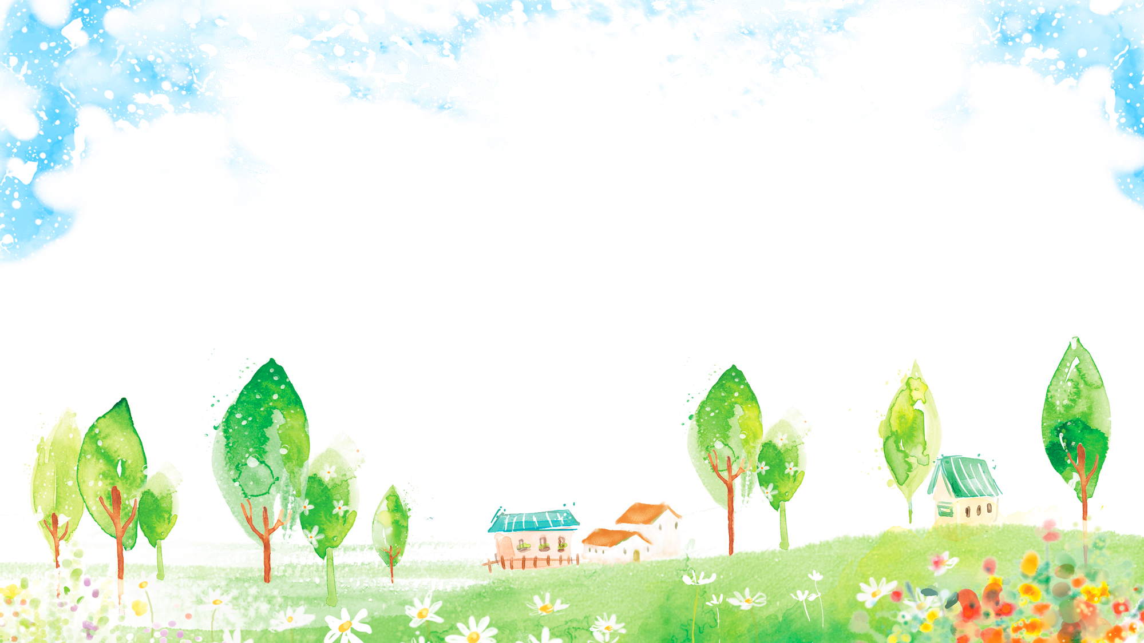


QICAIKETANG
七彩课堂 伴你成长

